Slide 1


XIN CHÀO CÁC EM!
CHÀO MỪNG CÁC EM
ĐẾN VỚI TIẾT HỌC NGÀY HÔM NAY!

Slide 2


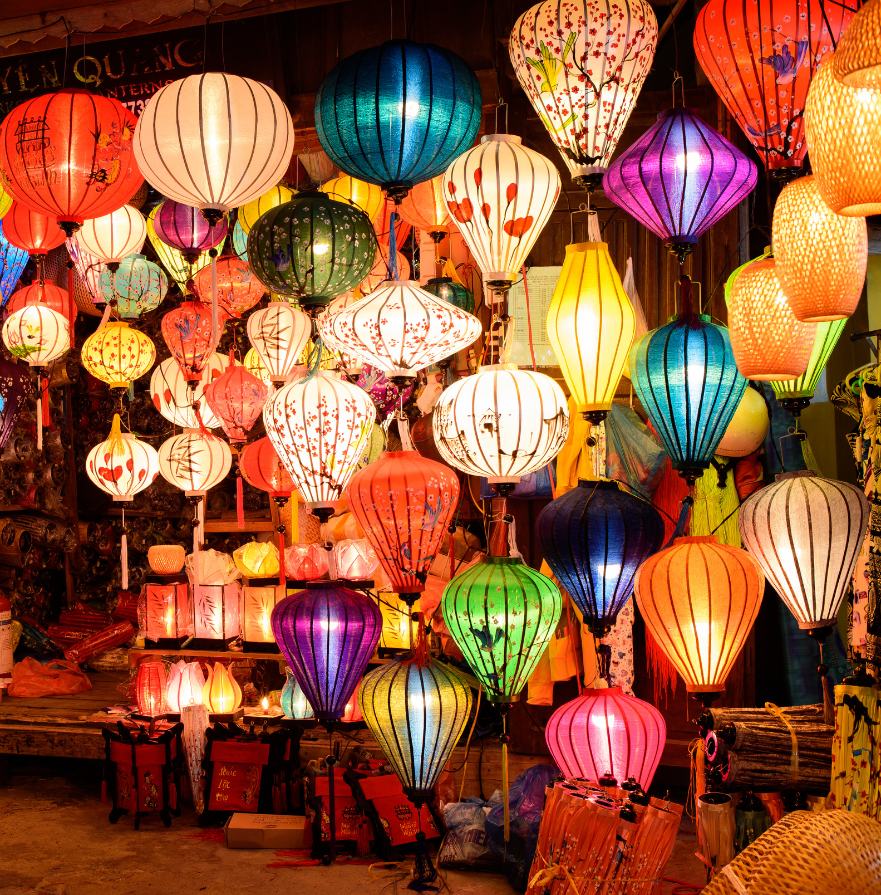
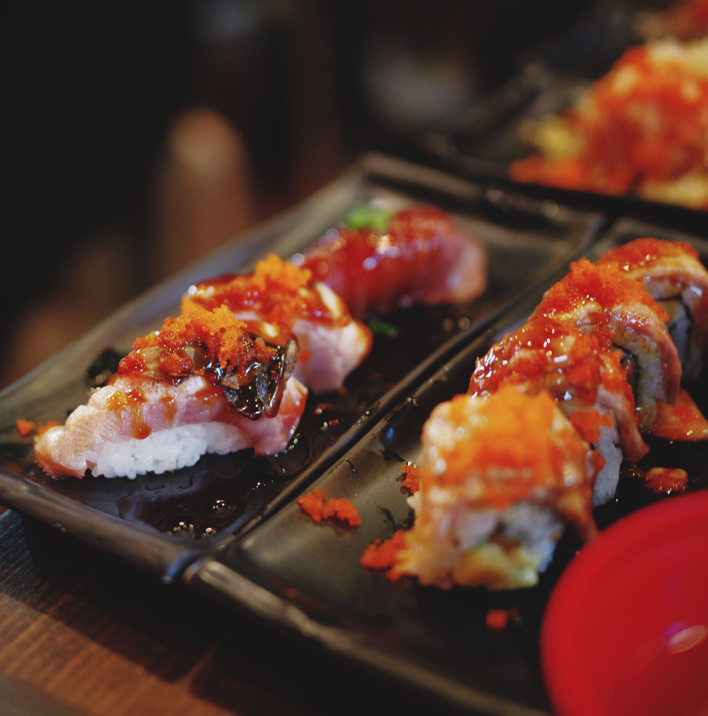

KHỞI ĐỘNG
Em biết gì về vùng đất Huế cùng những di sản văn hóa của miền đất này?

Slide 3

VĂN BẢN 1. CA HUẾ

Slide 4

NỘI DUNG BÀI HỌC
I. TÌM HIỂU CHUNG
Giải thích từ khó
Khái quát về tác phẩm
II. TÌM HIỂU CHI TIẾT
Khám phá về loại hình ca Huế
III. TỔNG KẾT

Slide 5
I. Tìm hiểu chung
1. Giải thích từ khó
Môi trường diễn xướng: nơi trình bày các sáng tác dân gian bằng động tác và lời lẽ âm thanh
Tao ngộ: Cuộc gặp gỡ tình cờ
Tao nhân mặc khách: Người sành về sáng tác và thưởng thức văn học nghệ thuật.
Môi trường diễn xướng: nơi trình bày các sáng tác dân gian bằng động tác và lời lẽ âm thanh
Tao ngộ: Cuộc gặp gỡ tình cờ
Tao nhân mặc khách: Người sành về sáng tác và thưởng thức văn học nghệ thuật.

Slide 6



2. Khái quát về tác phẩm
Thể loại:
Văn bản thông tin.
Mục đích:
Văn bản Ca Huế là một văn bản mang tính chất thông tin giới thiệu về một thể loại nghệ thuật truyền thống.

Slide 7
Bố cục
Phần 1:
Từ đầu cho đến tầng lớp công chúng
Nguồn gốc của Ca Huế
Phần 2:
Tiếp đến nhạc đệm hoàn hảo
Môi trường
diễn sướng
của ca Huế
Phần 3:
Còn lại
Nêu giá trị của
ca Huế

Slide 8



Văn bản Ca Huế nói về hoạt động nghệ thuật nào?

Slide 9
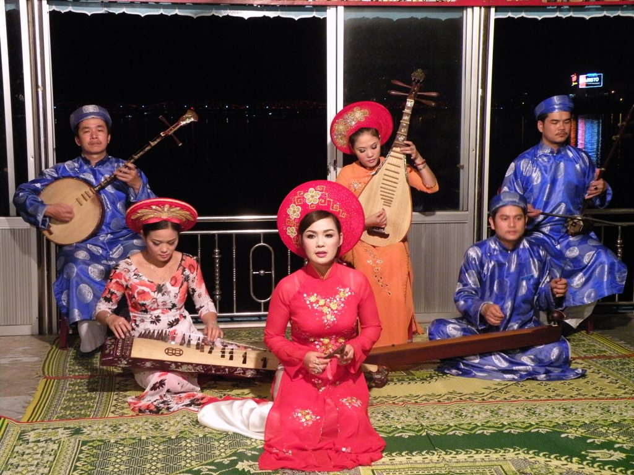
II. Tìm hiểu chi tiết
1. Khám phá loại hình ca Huế
Văn bản ca Huế nói về loại hình nghệ thuật ca Huế một hoạt động âm nhạc truyền thống lâu đời và rất nổi tiếng của xứ Huế.

Slide 10
Em hãy theo dõi tiếp phần sau của văn bản và trả lời các câu hỏi sau đây:
1. Nêu các quy tắc, luật lệ trong hoạt động ca Huế mà văn bản đã đề cập tới.
Quy tắc luật lệ | Quy định cụ thể
Môi trường diễn xướng
Số lượng nhạc công
Số người trình diễn cho một buổi ca Huế....
2. Câu Văn nào khái quát được giá trị của văn bản Ca Huế?

Slide 11
Quy tắc luật lệ | Quy định cụ thể
Môi trường diễn xướng | Không gian hẹp
Số lượng người trình diễn cho một buổi ca Huế | Khoảng 8 đến 10 người
Số lượng nhạc công | 5-6 người
Số lượng nhạc cụ | 4 – 5 nhạc cụ
Phong cách biểu diễn | Biểu diễn truyền thống và biểu diễn cho du khách
Số lượng người nghe ca Huế | Số lượng người nghe hạn chế

Slide 12
Câu văn khái quát nội dung của văn bản Ca Huế:
Là thể loại âm nhạc kết hợp giuữa dân gian chuyên nghiệp và bác học của ca nhạc thính phòng một thể loại âm nhạc đỉnh cao trong toàn bộ các di sản âm nhạc truyền thống Việt Nam, ca Huế đã được Bô Văn hóa, thể thao và du lịch đưa vào Danh mục Di sản văn hóa phi vật thể quốc gia theo quyết định số 1877/QĐ-BVHTTDL ngày 8 tháng 6 năm 2015.
“
”

Slide 13


Qua tìm hiểu văn bản, em có nhận xét gì về nội dung và nghệ thuật thể hiện trong văn bản.

Slide 14
III. Tổng kết
1. Nội dung
Văn bản là bài thông tin giới thiệu về thể loại Ca Huế. Từ môi trường diễn xướng, số lượng nhạc cụ, ca sĩ cùng nhạc công cho đến phong cách biểu diễn.
Từ đây người đọc có thêm vốn hiểu biết về một trong những thể loại nghệ thuật truyền thống của dân tộc thêm tự hào về cội nguồn.

Slide 15


2. Nghệ thuật
Giới thiệu chi tiết, chia bố cục rành mạch.
Liên kết, kết hợp nhuần nhuyễn với thuyết minh, miêu tả và biểu cảm.

Slide 16
LUYỆN TẬP
Nêu môt số hoạt động ca nhạc truyền thống của quê hương em hoặc các vùng miền khác có hình thức tương tự như hoạt động ca Huế?

Slide 17
VẬN DỤNG
Viết đoạn văn (khoảng 6-8 dòng) tóm tắt những hiểu biết của em về ca Huế

Slide 18

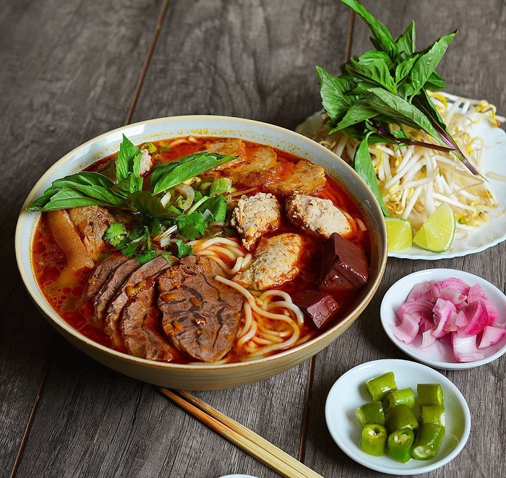
HƯỚNG DẪN VỀ NHÀ
1
Ôn tập lại văn bản Ca Huế
2
Soạn bài mới: Hội thi thổi cơm

Slide 19
CẢM ƠN CÁC EM ĐÃ CHÚ Ý LẮNG NGHE BÀI GIẢNG!

